Slide 1

9주차
기억 장치 (1)

Slide 2
Contents
학습목표
• 기억 장치의 의미와 읽기·쓰기 과정과 기억 장치 관련 용어·특징을 이해할 수 있다.
• RAM과 ROM의 특성을 이해하고 기억 장치 모듈을 설계할 수 있다.
• 캐시 기억 장치의 세 가지 매핑 방법과 교체 알고리즘을 이해하고 설명할 수 있다.
• 가상 기억 장치의 필요성과 매핑 방법을 이해하고 설명할 수 있다.
• 연관 기억 장치의 동작 원리를 이해하고 설명할 수 있다.
• SDRAM, DDR SDRAM, 플래시 메모리의 동작 원리를 이해하고 설명할 수 있다.
내용
01 기억 장치 시스템의 개요
02 주기억 장치
03 캐시 기억 장치
04 가상 기억 장치
05 연관 기억 장치
06 최신 기억 장치 기술

Slide 3
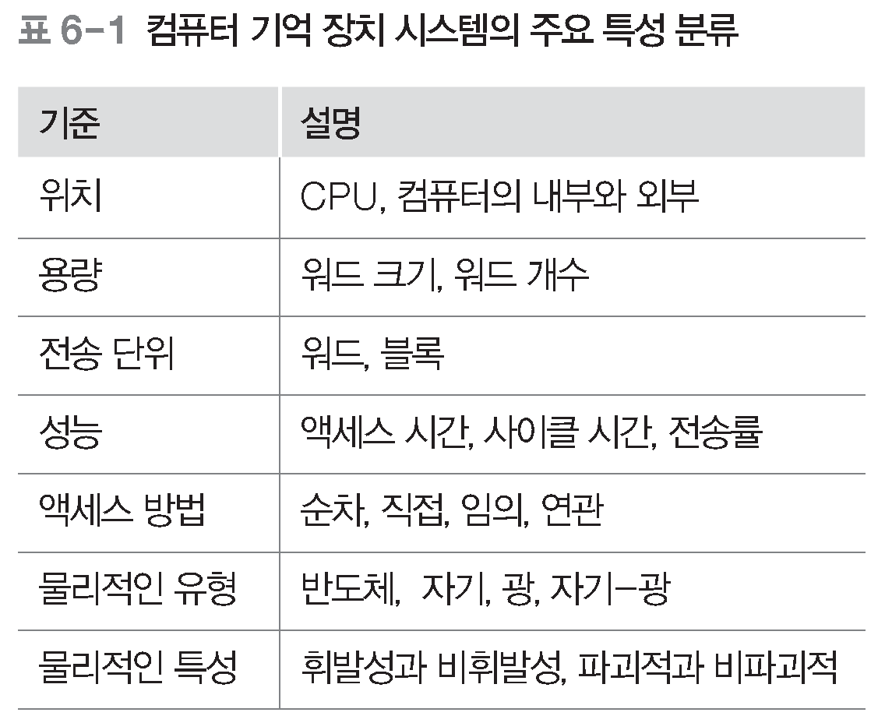
01 기억 장치 시스템의 개요
기억 장치의 종류와 특성
위치에 따른 분류
위치는 컴퓨터 내부와 외부를 구분하는 기준이다.
CPU 내부의 레지스터와 주기억 장치는 내부 기억 장치고, 자기 디스크와 자기 테이프는 외부 기억 장치다.
1

Slide 4
01 기억 장치 시스템의 개요
용량에 따른 분류
용량(capacity)은 기억 장치가 저장할 수 있는 데이터의 총량으로 바이트나 워드로 나타낸다.
워드(word)는 시스템에 따라 8, 16, 32, 64비트로 길이가 다양한데 이는 CPU가 처리하는 명령어 길이나 내부에서 한 번에 연산할 수 있는 데이터 비트 수와 같다.
일반적으로 외부 기억 장치는 용량을 바이트로 표시한다.
전송 단위에 따른 분류
내부 기억 장치에서 전송 단위는 기억 장치로 들어가고 나오는 데이터선의 수로, 워드 길이와 같거나 다를 수도 있다.
외부 기억 장치에서 전송 단위는 위드보다 큰 블록이다. 예를 들어 외부 기억 장치인 하드 디스크는 블록 크기가 512바이트 또는 1024바이트다.
외부 기억 장치에 연결되는 데이터 버스의 폭은 8비트, 16비트, 32비트이므로 블록 하나를 전송하려면 전송 동작이 여러 번 연속으로 이루어져야 한다.

Slide 5
01 기억 장치 시스템의 개요
성능에 따른 분류
액세스 시간(access time) : 주소나 제어(읽기/쓰기) 신호가 기억 장치에 도착한 순간부터 데이터가 저장되거나 읽히는 순간까지다.
사이클 시간(cycle time) : 액세스 시간과 다음 액세스를 시작하기 위해 필요한 동작에 걸리는 시간을 더한 것이다.
전송률(transfer rate) : 전송률은 데이터가 기억 장치로 들어가거나 나오는 초당 비트 수로, 기억 장치의 전송 속도를 측정하는 기준이다. 대역폭(bandwidth)이라고도 한다. 데이터 버스의 폭이 크면 더 많은 비트가 한 번에 전송되므로 전송률이 높아진다.

Slide 6
01 기억 장치 시스템의 개요
액세스 방법에 따른 분류
순차 액세스(sequential access) : 임의 위치의 데이터를 처음부터 순서대로 읽으므로 데이터의 위치에 따라 액세스 시간이 크게 달라진다. (자기 테이프, 자기 드럼)
직접 액세스(direct access) : 기억 장치의 각 FAT(또는 레코드, 블록) 근처로 먼저 이동한 위치부터 순서대로 읽으므로 데이터의 저장 위치에 따라 액세스 시간이 달라진다. (자기 디스크, CD-ROM, DVD)
임의 액세스(random access) : 기억 장치의 장소마다 고유의 주소가 있어 어떤 위치든 임의로 액세스할 수 있다. 데이터의 위치에 상관없이 액세스 시간이 같다. (주기억 장치를 구성하는 반도체 기억 장치)
연관 액세스(associative access) : 임의 액세스 방식의 일종으로, 주소 대신 내용의 일부를 이용한다. 하드웨어로 구현한다. (캐시 기억 장치)

Slide 7
01 기억 장치 시스템의 개요
물리적 유형에 따른 분류
기억 장치를 제작에 사용하는 물리적인 재료에 의해 분류할 수 있다. 반도체 기억 장치, 자기-표면 기억 장치, 광 저장 장치 등이 있다.
물리적 특성에 따른 분류
전원이 끊기면 데이터의 소멸 여부에 따라 휘발성 기억 장치와 비휘발성 기억 장치로 분류
RAM은 휘발성 기억 장치고, ROM, 플래시 메모리, 자기-표면 기억 장치, 광 저장 장치 등은 비휘발성 기억 장치다.
데이터를 읽으면 데이터 파괴 여부에 따라 파괴적 기억 장치와 비파괴적 기억 장치로 분류
자기 코어나 FRAM은 파괴적 기억 장치고, 반도체 기억 장치, 자기-표면 기억 장치, 광 저장 등은 비파괴적 기억 장치다.

Slide 8
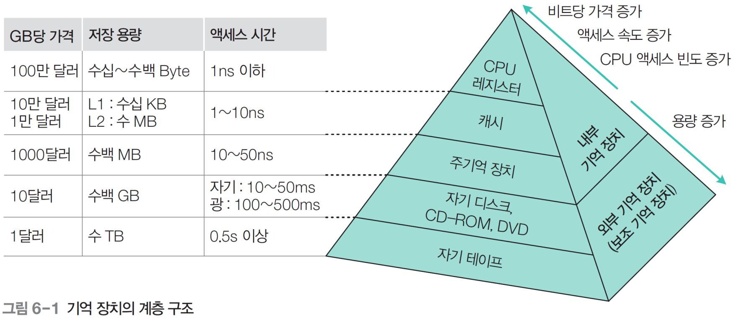
01 기억 장치 시스템의 개요
계층적 기억 장치 시스템
기억 장치 시스템에서 액세스 속도, 가격, 용량의 관계
액세스 속도가 빨라질수록 비트당 가격은 높아진다.
용량이 증가할수록 비트당 가격은 감소하고, 액세스 속도도 낮아진다.
2
평균 액세스 속도를 빠르게 하면서
가격 대비 성능도 적절히 유지하는 방법이 계층적 구조다.

Slide 9
01 기억 장치 시스템의 개요
기억 장치의 계층 구조
➊레지스터 | 액세스 속도가 가장 빠르지만 비트당 가격도 가장 높아 CPU에 소량 존재한다. RISC 계열의 CPU는 레지스터가 200개 이상이지만 보통은 수십 개 정도다.
➋캐시 | 캐시는 주기억 장치와 CPU의 속도 차를 줄이기 위해 레지스터와 주기억 장치 사이에서 CPU가 자주 사용하는 명령어나 데이터를 일시 저장하는 버퍼 역할을 한다. 캐시는 SRAM으로 구성되는데, CPU 내부에 있으면 L1 캐시, 외부에 있으면 L2 캐시라고 하는데 요즘은 L2 캐시도 CPU 내부에 집적한다.
➌ 주기억 장치 | DRAM으로 구성했다가 요즘은 SDR SDRAM이나 DDR SDRAM으로 구성한다. 프로그램을 수행하려면 먼저 해당 프로그램의 명령어와 데이터를 주기억 장치에 적재해야 한다. 내부 기억 장치는 고속 동작을 위해 보통 하나의 CPU 보드상에 위치한다.
➍외부 기억 장치 | 대규모 데이터를 영구 저장하기 위해 사용된다. CPU가 직접 액세스할 수 없고 제어기를 통해 액세스할 수 있다. 보조 기억 장치라고도 한다. 고속 액세스가 가능한 것은 자기 디스크이며, 요즘에는 플래시 메모리도 보편적으로 사용된다

Slide 10
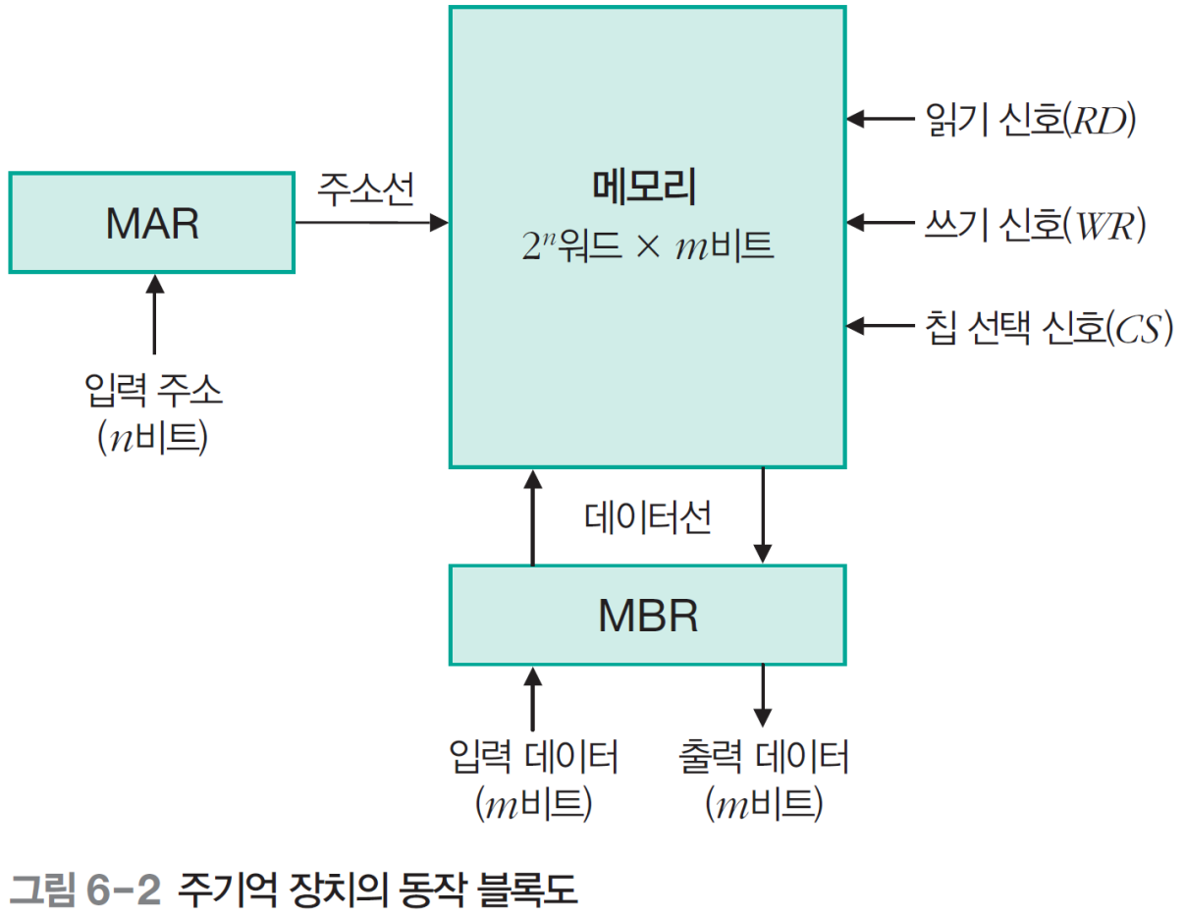
02 주기억 장치
주기억 장치의 동작
CPU와 주기억 장치 사이의 데이터 전송은 CPU 내부에 있는 레지스터 2개(MAR, MBR)와 제어 신호 3개(읽기, 쓰기, 칩 선택)를 통해 이루어진다.
메모리 주소 레지스터(MAR) : 메모리 액세스 시 특정 워드의 주소가 MAR에 전송
메모리 버퍼 레지스터(MBR) : 레지스터와 외부 장치 사이에서 전송되는 데이터의 통로
1

Slide 11
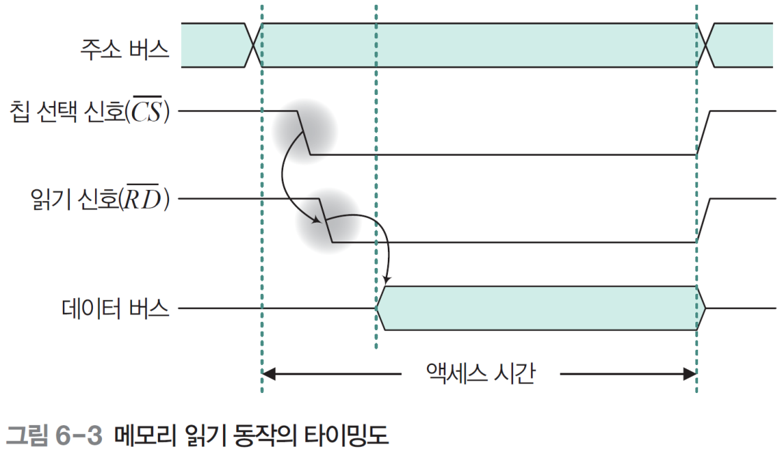
02 주기억 장치
메모리 읽기 동작
➊ 읽으려는 메모리의 주소를 MAR로 전송한다.
➋ 칩 선택 신호와 읽기 신호를 활성화시키면 지정된 메모리의 워드가 MBR로 들어온다.

Slide 12
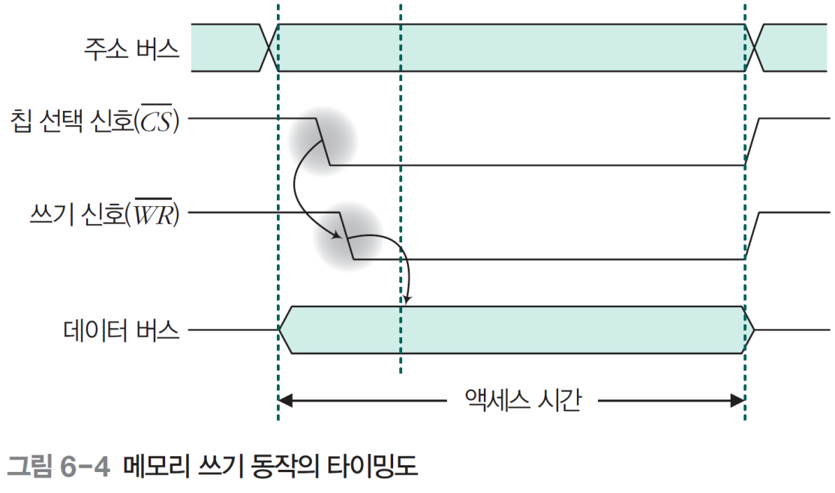
02 주기억 장치
메모리 쓰기 동작
➊ 지정된 메모리의 주소를 MAR로 전송하는 동시에 저장하려는 데이터의 워드를 MBR에 전송한다.
➋ 칩 선택 신호와 쓰기 신호를 활성화시킨다.

Slide 13
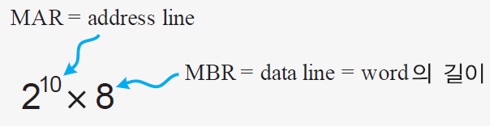
02 주기억 장치
기억 장치의 용량 표현
기억 장치의 용량은 주소 버스의 길이와 지정된 주소에 들어 있는 데이터의 길이로 나타낸다.
주소 버스의 길이가 n비트고, 워드당 비트 수가 m일 때 용량은 다음과 같다.
MAR의 비트 수는 주소 버스의 길이 n과 같으며, 위드 개수는 2^{n}이다.
MBR의 비트 수는 워드당 비트 수이므로 데이터 버스의 길이 m과 같다.
용량 = 2^{n}×m
예제 6-1 | 기억 장치의 용량이 1024×8이라면 MAR과 MBR은 각각 몇 비트인가?
풀이
1024×8 = 210×8이므로 MAR=10비트, MBR=8비트이다.
참고로 MAR = address line = address bus, MBR = data line = data bus = word의 길이다.
End of Example

Slide 14
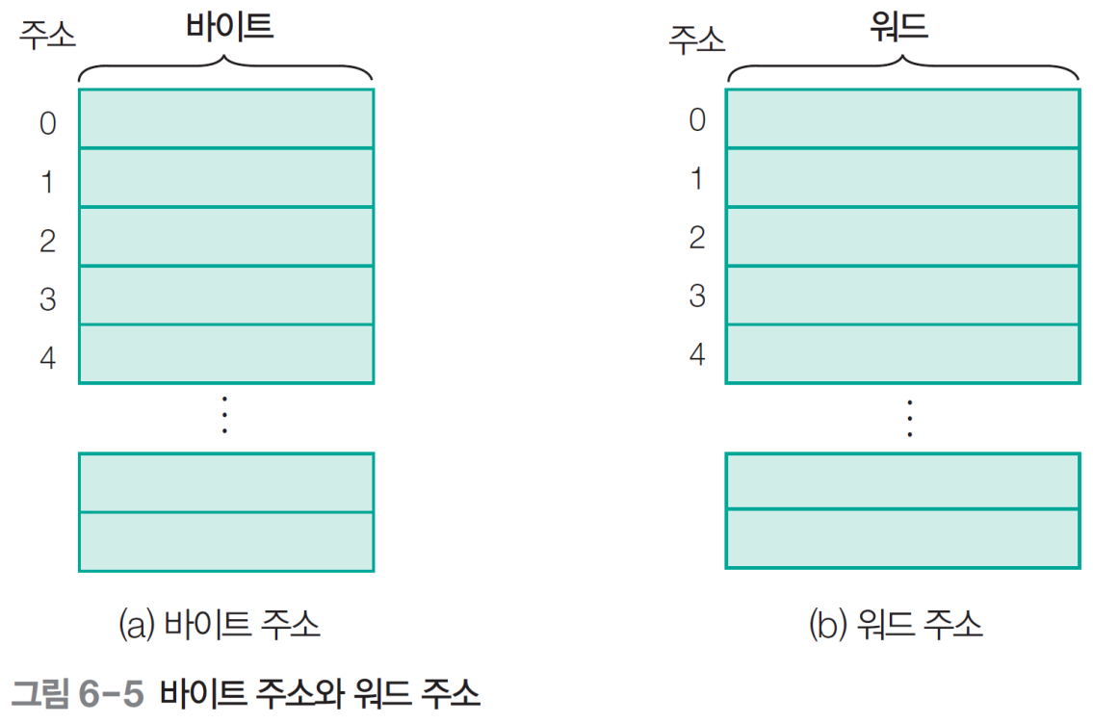
02 주기억 장치
워드의 저장 방법
기억 장치에 저장되는 데이터를 구별하려면 주소와 데이터 단위를 정의해야 한다.
주소에는 0번지부터 고유의 일련번호를 부여한다.
각 주소에 데이터가 1바이트나 워드 단위로 저장되므로 바이트 주소와 워드 주소로 분류할 수 있다.
기억 장치에 바이트를 배열하는 방법을 엔디안(endian)이라고 한다.

Slide 15
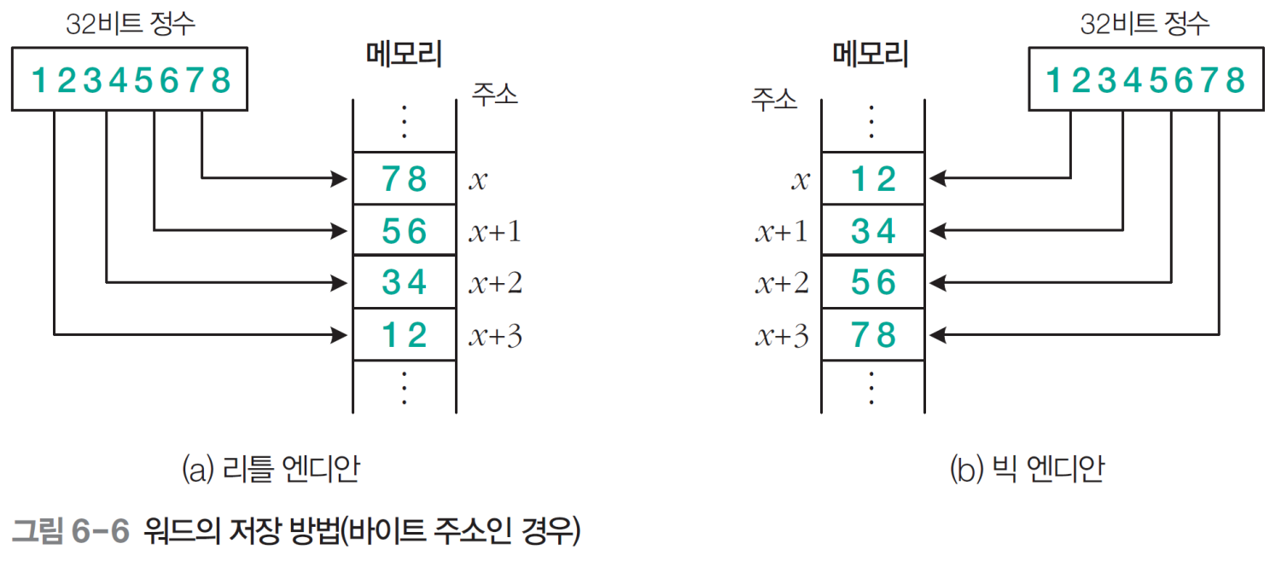
02 주기억 장치
리틀 엔디안(little endian)
하위 바이트를 낮은 주소에 저장하는 방법이다. 오른쪽에서 왼쪽으로 저장한다.
이는 산술 연산이 주소가 낮은 쪽에서 높은 쪽으로 처리되는 순서와 같다.
홀수와 짝수를 검사할 때도 첫 바이트만 확인하면 되므로 빠르다.
리눅스, 인텔 계열의 CPU, AMD 계열의 CPU에서 사용하는 방식이다.

Slide 16
02 주기억 장치
빅 엔디안(big endian)
상위 바이트를 낮은 주소에 저장하는 방법으로 왼쪽에서 오른쪽으로 저장한다.
숫자를 읽고 쓰는 일반적인 방식과 같아 사람이 읽기 편하다.
IBM이나 모토로라의 CPU가 사용하는 방식이다. 또 TCP/IP 전송도 이 방식을 사용한다.
바이 엔디안(biendian)
엔디안을 선택할 수 있도록 설계된 방법으로 ARM, PowerPC, DED Alpha, MIPS 등이 있다.

Slide 17
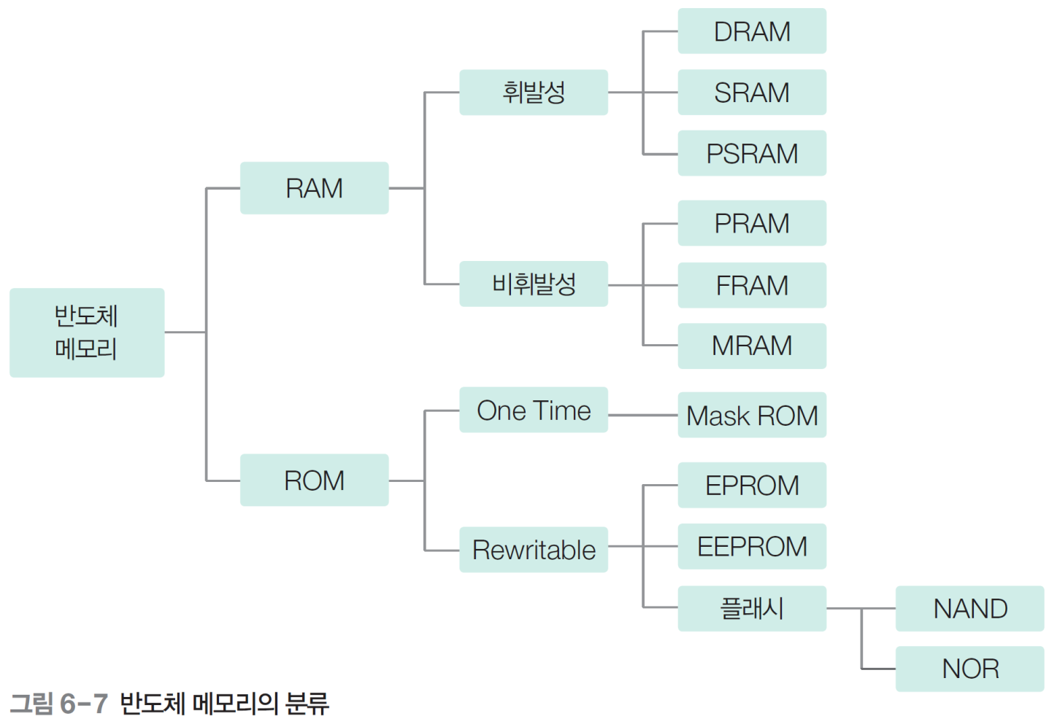
02 주기억 장치
반도체 기억 장치
반도체 메모리는 다양한 관점으로 분류할 수 있으나 대표적으로 쓰기 기능, 휘발성/비휘발성, 재사용 여부, 기억 방식 등에 따라 분류한다.
읽기와 쓰기를 모두 수행할 수 있는 메모리를 RWM(Read and Write Memory), 읽기만 가능한 메모리를 ROM이라고 한다. 일반적으로 RAM은 RWM 메모리를 가리킨다.
2

Slide 18
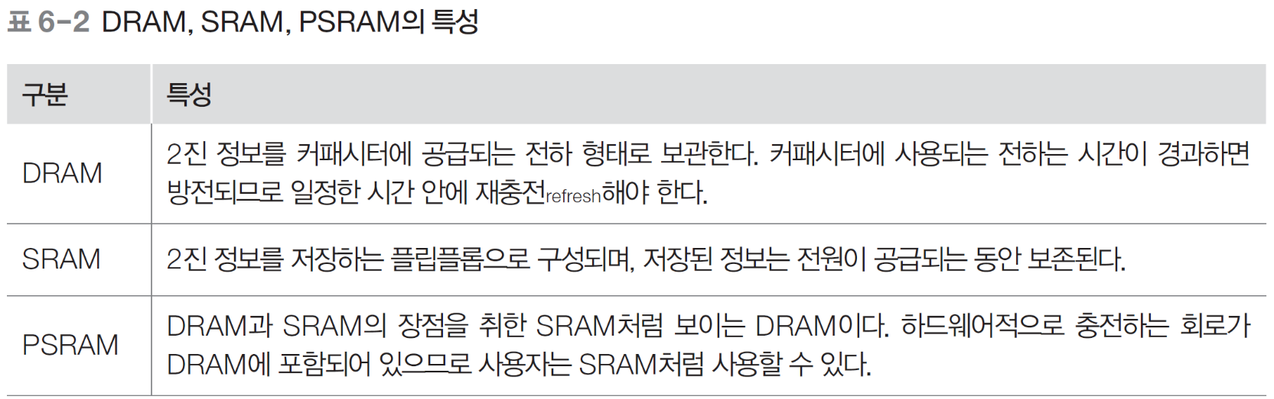
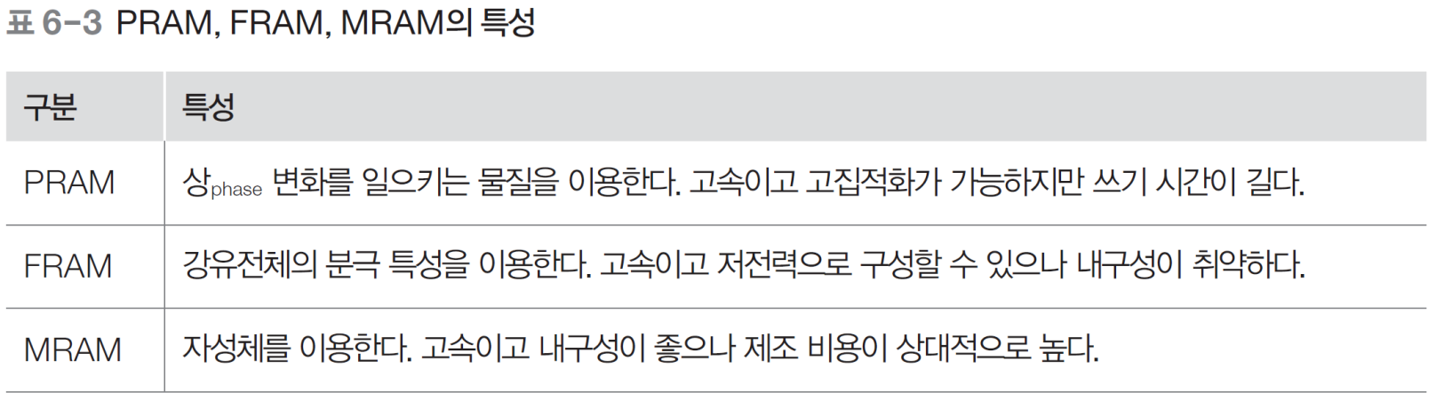
02 주기억 장치
RAM
전원이 꺼지면 저장 내용이 지워지는 휘발성 메모리
차세대 메모리
비휘발성이고 고속으로 데이터를 액세스 가능

Slide 19
02 주기억 장치
ROM(Read Only Memory)
저장된 데이터를 읽을 수는 있으나, 별도의 장치 없이는 변경할 수 없다.
변경할 필요가 없는 프로그램이나 데이터를 저장하는 데 사용된다.
컴퓨터 시스템에서는 RAM과 함께 주기억 장치의 일부분으로 ROM을 사용하고 있다.
• 시스템 초기화 프로그램 및 진단 프로그램
• 빈번히 사용되는 함수 및 서브루틴
• 제어 장치의 마이크로 프로그램

Slide 20
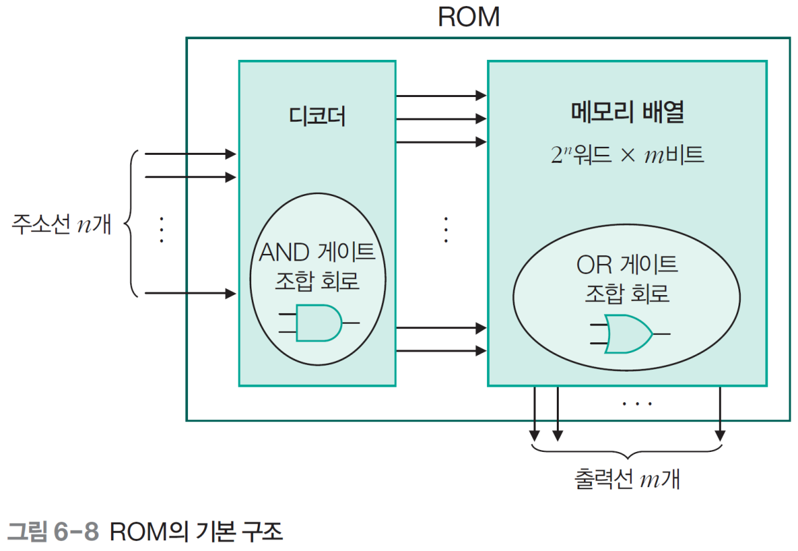
02 주기억 장치
ROM의 기본 구조
ROM은 AND 게이트와 OR 게이트로 구성된 조합 논리 회로다.
AND 게이트는 디코더를 구성하고 OR 게이트는 디코더의 출력인 최소항을 합하므로 OR 게이트의 수는 ROM의 출력선의 수와 같다.

Slide 21
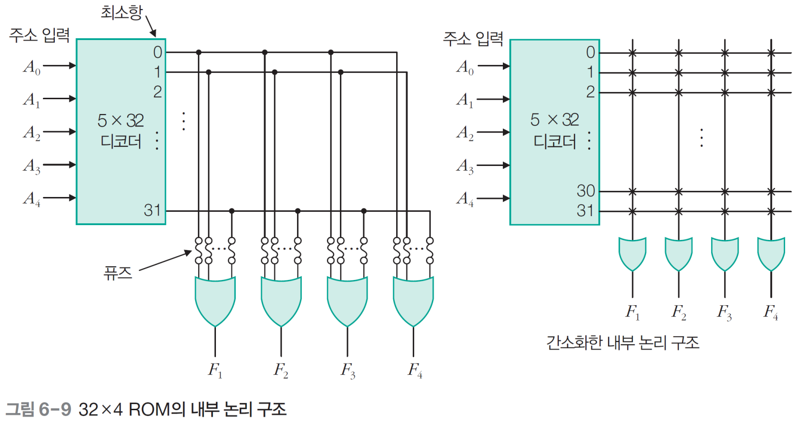
02 주기억 장치
32×4 ROM의 내부 논리 구조
5비트 주소가 입력되어 출력 32개 중 하나만 활성화된다.
디코더의 출력 32개가 각각 퓨즈로 연결되어 OR 게이트에 입력되므로 내부 퓨즈는 32×4=128개다.
퓨즈를 통해 연결된 입력은 프로그램으로 절단할 수 있다.

Slide 22
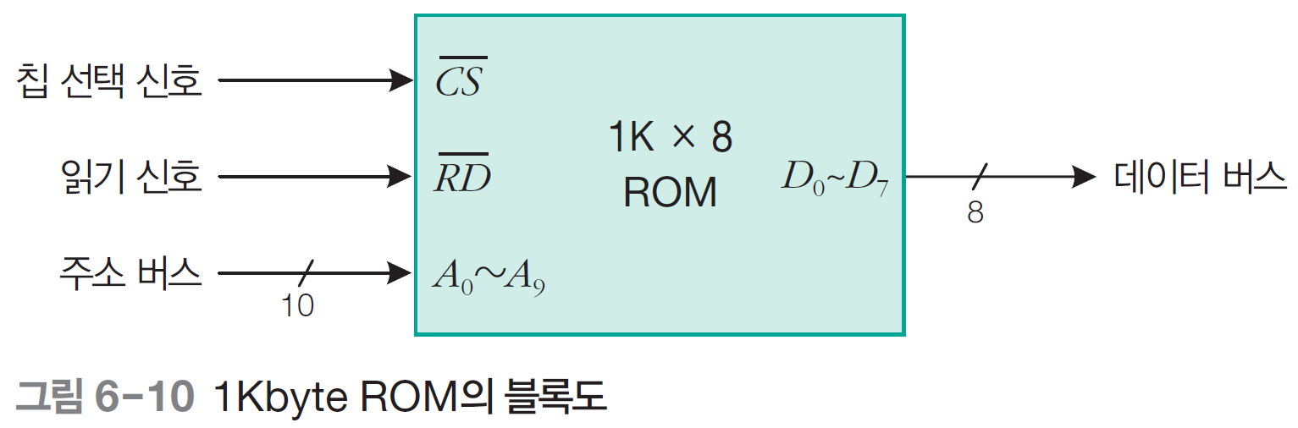

02 주기억 장치
1Kbyte ROM 블록도
8비트로 구성된 기억 장소들이 1024(=2¹⁰)개가 배열된 경우이므로 주소선이 10개 필요
$\overline{\text{RD}}$는 읽기 신호로, ROM은 읽기만 가능하기 때문에 $\overline{\text{RD}}$ 신호만 있으면 된다.
칩 여러 개로 구성된 기억 장치에서는 칩 선택 신호 $\overline{\text{CS}}$로 칩이 선택된다.
$\overline{\text{CS}}$와 $\overline{\text{RD}}$신호가 활성화되면 주소가 지정하는 기억 장소에서 데이터를 읽어 데이터 버스에 싣는다.
대부분의 ROM은 데이터 출력선이 8개인 구조를 사용하며, 용량도 바이트 단위로 표시한다.
$\overline{\text{CS}}$와 $\overline{\text{RD}}$ 신호는 0일 때 활성화되는 active-low 신호를 가정했다.

Slide 23
02 주기억 장치
ROM의 종류
마스크 ROM (mask ROM) | 제조 과정에서 데이터를 영구적으로 저장하며, 저장된 것은 절대 변경할 수 없다. 동일한 형태가 대량으로 필요할 때는Mask ROM이 경제적이다.
PROM (programmable ROM) | 사용자가 ROM 라이터를 이용하여 프로그램을 할 수 있다. 일단 프로그램을 하면 퓨즈의 연결 형태가 그대로 유지되며, 변경할 수 없다.
EPROM (erasable PROM) | 퓨즈가 절단되어도 모든 퓨즈들이 절단되지 않은 초기 상태로 복원할 수 있는 ROM이다. 복원하는 과정은 일정 시간 자외선을 쪼이면 된다.
EEPROM (electrically EPROM) | EPROM과 같으나, 복원 과정에서 자외선 대신에 전기 신호를 사용하여 지우는 PROM이다.
EPROM(UVEPROM)

